Slide 1
Présentation générale

Slide 2
Une fondation au service et à l’écoute de sa communauté
+
+
+
MOBILISER
les ressources philanthropiques
CATALYSER
des initiatives et des partenariats
DIFFUSER
des connaissances sur l’état de la communauté

Slide 3
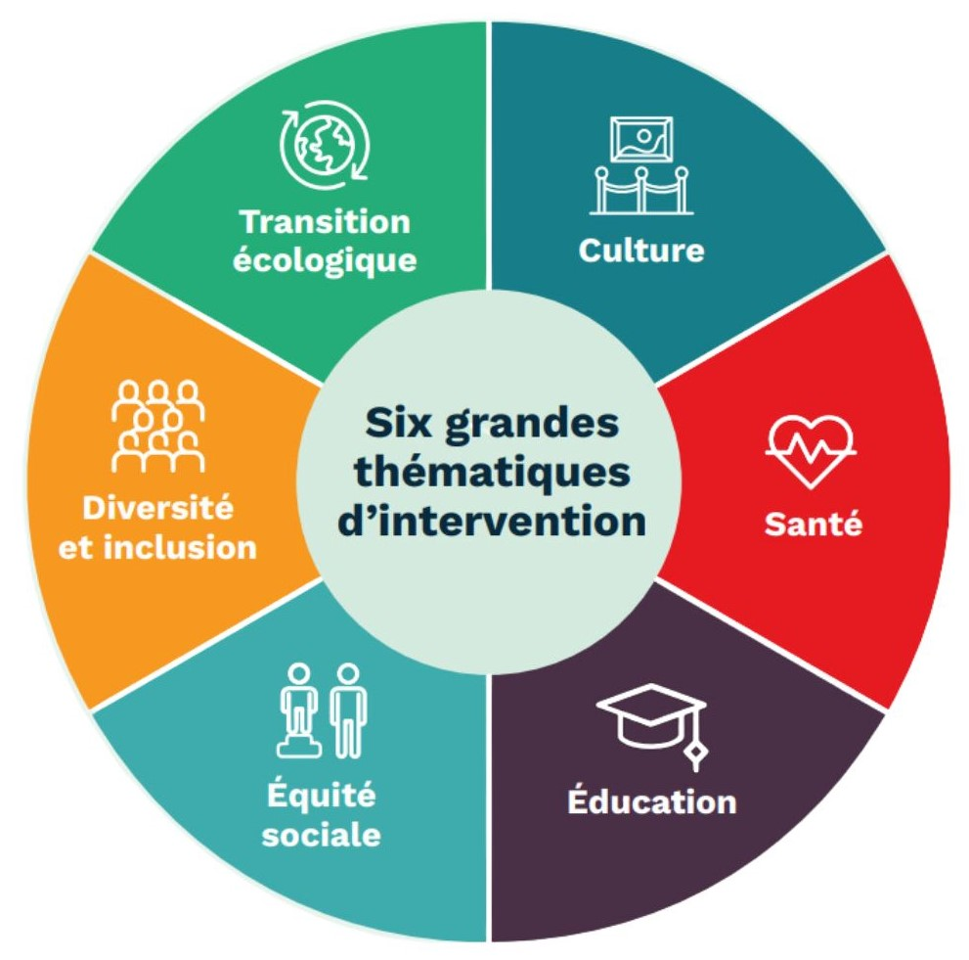

Slide 4
Subventions versées
Plus de 34,4 millions de dollars en 2022.
Près de 157 millions de dollars depuis sa création en 2000.
Au 31 décembre 2022

Slide 5
Croissance de la FGM La FGM a célébré ses 20 ans en 2020. L’année suivante, elle franchissait le seuil des 100 M$ en subventions versées depuis sa création.
 | 2001 | 2005 | 2010 | 2015 | 2022
Actifs | 22 M$ | 38 M$ | 114 M$ | 187 M$ | 381,5 M$
Fonds | 7 | 51 | 302 | 483 | 761
Subventions versées/an | s.o.* | 0,3 M$ | 1,7 M$ | 5,9 M$ | 34,4 M$
Organismes soutenus/an | s.o.* | 44 | 224 | 349 | 458
xxx
* Les premières subventions ont été distribuées en 2003.

Slide 6
Stratégie d'investissement responsable
Élaborée en 2021.
Intègre les facteurs environnementaux, sociaux et de gouvernance (ESG) et les notions d’équité, de diversité et d’inclusion (EDI), dont la réconciliation et le respect des droits des Premiers Peuples du Canada.
La totalité des actifs de la FGM sera mise au service de notre mission en faveur du mieux-être de la communauté.
D’ici 2030, la FGM réduira de 45 % les émissions de carbone de son portefeuille d’actifs.
xxx

Slide 7
Fonds Collectifs
Fonds Collectif pour l'équité sociale
Fonds Collectif pour le climat et la transition écologique
Fonds Collectif Femmes Action Montréal (FAM)
Fonds de soutien aux initiatives autochtones
Philanthropie basée sur la confiance
Accent sur l’équité et l’inclusion

Slide 8
Initiatives et partenariats
Faim « Zéro » à Montréal (2018-2020)
Consortium COVID Québec (2020-2021)
Programmes d’encouragement au mécénat
Fonds gouvernementaux / FCC
Fonds d’urgence pour l’appui communautaire
Initiative canadienne pour des collectivités en santé Fonds de relance des services communautaires Fonds pour l’égalité des genres
Partenariat Climat Montréal
Projet Impact Collectif

Slide 9
Signes vitaux du Grand Montréal
Un diagnostic stratégique de la communauté
Rapports publiés depuis 2006.
Visent à informer, rassembler et mobiliser la communauté autour des enjeux les plus importants auxquels elle doit faire face.
En réunissant et en diffusant des données sur l’état de la collectivité, l’objectif est de stimuler la réflexion, la concertation et l’élaboration de solutions adaptées à ces enjeux.
Partenariats
Éditions thématiques
Événements publics

Slide 10
Gouvernance
Cinq comités permanents et un comité provisoire
Conseil d’administration
Comité de l’engagement dans la communauté
Comité des placements
Comité de gouvernance et des ressources humaines
Comité d’audit
Comité du développement philanthropique
Comité provisoire sur la justice, l’équité, la diversité et l’inclusion

Slide 11
Comité du développement philanthropique
Frédéric Lavoie, CPA
Président
Associé PwC
Mariama Dupuis
Directrice principale et cheffe de cabinet du président et chef de la direction Sagard
Sophie Labrecque, MBA, Ch. O.M., ASC, C. Dir.
Présidente-directrice générale et fondatrice MAGNET Agence philanthropique
Samia Medelci
Vice-présidente de district,
Laval et Rive-Nord Banque TD
Mahalia Verna
Conseillère externe Industries créatives

Slide 12
Merci !
info@fgmtl.org (514) 866-0808

